Slide 1


Slide 2


Средний раунд

Slide 3




1 ВОПРОС
Восстановите слова, в которых мы оставили только гласные.
1. о и и а а – Символ чего демонстрирует объединение и равенство жителей всех 5 континентов?
2. и е и я – Позволяет детям из небогатых семей получить высшее образование.
3. о о – Его уровень делит людей на богатых и бедных.
3 ОТВЕТА – 3 БАЛЛА

Slide 4
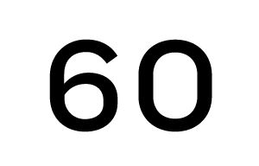

1 ВОПРОС
Восстановите слова, в которых мы оставили только гласные.
1. о и и а а – Символ чего демонстрирует объединение и равенство жителей всех 5 континентов?
2. и е и я – Позволяет детям из небогатых семей получить высшее образование.
3. о о – Его уровень делит людей на богатых и бедных.
3 ОТВЕТА – 3 БАЛЛА

Slide 5
2 ВОПРОС
Какого цвета, согласно правилам, должна быть крайняя слева от играющего клетка шахматной доски?
1 ОТВЕТ – 1 БАЛЛ

Slide 6
2 ВОПРОС
Какого цвета, согласно правилам, должна быть крайняя слева от играющего клетка шахматной доски?
1 ОТВЕТ – 1 БАЛЛ

Slide 7
3 ВОПРОС
Верите ли вы, что живший в начале XIX века Джон Браун – известный американский сторонник движения за отмену рабства и освобождение рабов был белокожим?
1 ОТВЕТ – 1 БАЛЛ

Slide 8
3 ВОПРОС
Верите ли вы, что живший в начале XIX века Джон Браун – известный американский сторонник движения за отмену рабства и освобождение рабов был белокожим?
1 ОТВЕТ – 1 БАЛЛ

Slide 9
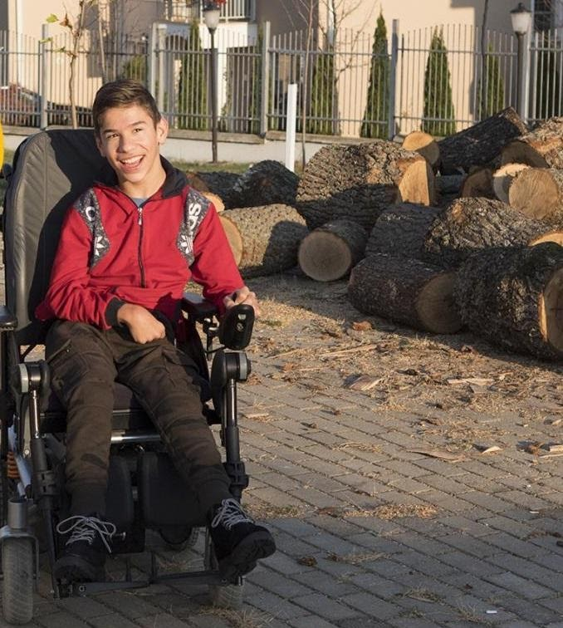
4 ВОПРОС
Весной 2020 года Рияд Мехмети сказал, что надеется на НЕЁ. Точнее, на то, что она поможет политикам и обществу прочувствовать на себе проблемы детей с особыми физическими потребностями.
Назовите ЕЁ.
1 ОТВЕТ – 1 БАЛЛ

Slide 10
4 ВОПРОС
Весной 2020 года Рияд Мехмети сказал, что надеется на НЕЁ. Точнее, на то, что она поможет политикам и обществу прочувствовать на себе проблемы детей с особыми физическими потребностями.
Назовите ЕЁ.
1 ОТВЕТ – 1 БАЛЛ

Slide 11
5 ВОПРОС
И чёрная, и белая, и азиатка.
Кто изображён на плакате против расизма?
1 ОТВЕТ – 1 БАЛЛ

Slide 12
5 ВОПРОС
И чёрная, и белая, и азиатка.
Кто изображён на плакате против расизма?
1 ОТВЕТ – 1 БАЛЛ

Slide 13

6 ВОПРОС
Этот символ придумали к 100-летию геноцида армян. Чёрный цвет символизирует прошлое, светло-фиолетовый – настоящее, фиолетовый – будущее, а жёлтый – вечность.
Назовите цветок, зная, что на многих языках мира у его названия схожий смысл.
1 ОТВЕТ – 1 БАЛЛ

Slide 14
6 ВОПРОС
Этот символ придумали к 100-летию геноцида армян. Чёрный цвет символизирует прошлое, светло-фиолетовый – настоящее, фиолетовый – будущее, а жёлтый – вечность.
Назовите цветок, зная, что на многих языках мира у его названия схожий смысл.
1 ОТВЕТ – 1 БАЛЛ

Slide 15
7 ВОПРОС
В XVI веке жил некий Петрус Гонсалвус, который болел гипертрихозом – избыточным ростом волос на лице и теле. Но с помощью короля он женился на красавице Кэтрин, и у них родились семеро детей. Считается, что это послужило вдохновением…
Для какой сказки?
1 ОТВЕТ – 1 БАЛЛ

Slide 16
7 ВОПРОС
В XVI веке жил некий Петрус Гонсалвус, который болел гипертрихозом – избыточным ростом волос на лице и теле. Но с помощью короля он женился на красавице Кэтрин, и у них родились семеро детей. Считается, что это послужило вдохновением…
Для какой сказки?
1 ОТВЕТ – 1 БАЛЛ

Slide 17

7 ВОПРОС
В XVI веке жил некий Петрус Гонсалвус, который болел гипертрихозом – избыточным ростом волос на лице и теле. Но с помощью короля он женился на красавице Кэтрин, и у них родились семеро детей. Считается, что это послужило вдохновением…
Для какой сказки?
1 ОТВЕТ – 1 БАЛЛ

Slide 18
КОНЕЦ РАУНДА!!!
ПОДНИМИТЕ БЛАНКИ С ОТВЕТАМИ.

